Slide 1
지하철 길찾기

Slide 2
소개
저희가 준비한 프로젝트의 주제는 지하철 길 찾기로, 두 역 사이의 최적의 경로를 찾아주는 프로그램을 목적으로 개발하였습니다. 다익스트라 최단거리 알고리즘을 이용해서 지하철 역 간의 최단거리를 구해서 출력해줍니다.
사용자가 시작역과 종착역을 입력해주면, 프로그램이 최적의 경로와 걸리는 예상시간을 출력해줍니다.

Slide 3
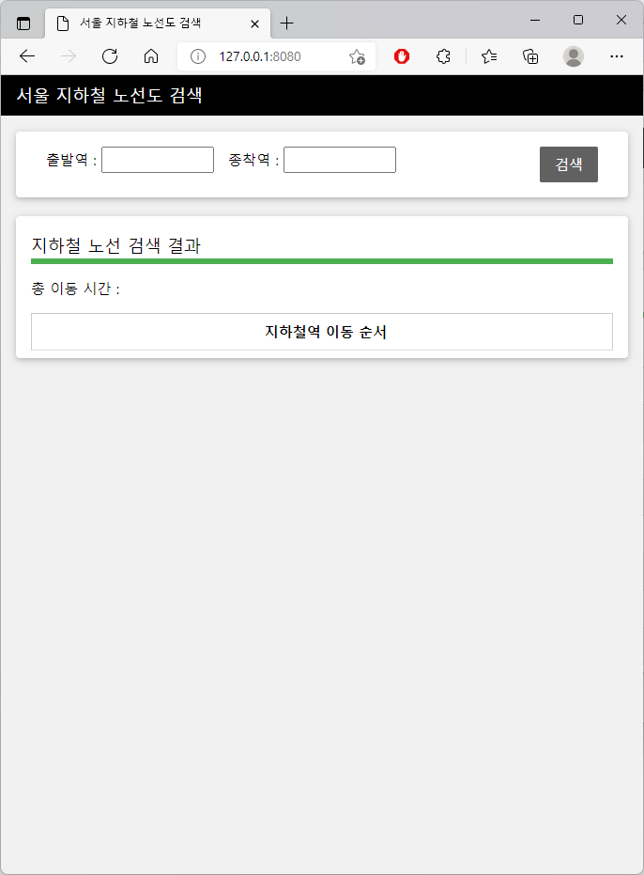
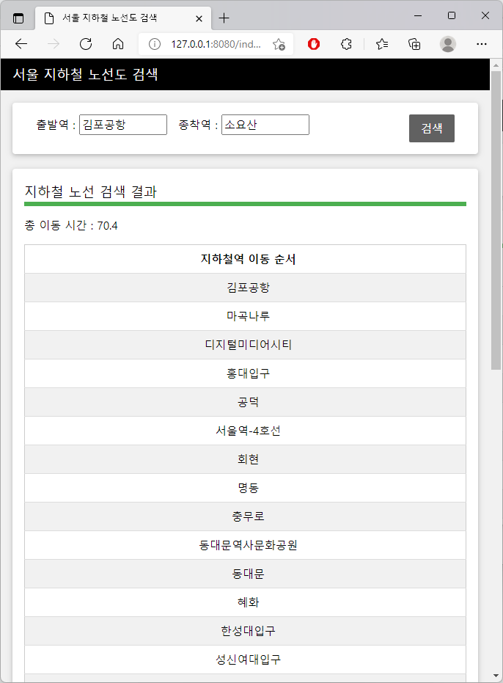



프로그램 기능
시작역과 도착역을 입력하면 시작역과 도착역 사이의 경로를 보여준다.

Slide 4
프로그램 기능

Slide 5
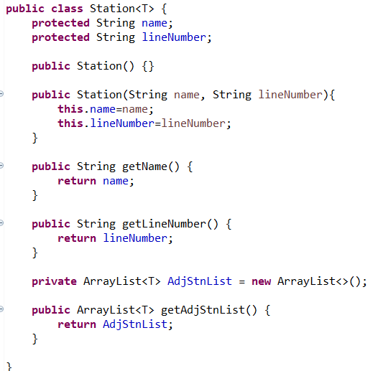
Station.class
역을 만드는 클래스이다.
역과 이어져 있는 역을 인접리스트로 구현하기 위한 ArrayList가 있다.
역의 이름과 노선의 이름을 담을 수 있다

Slide 6
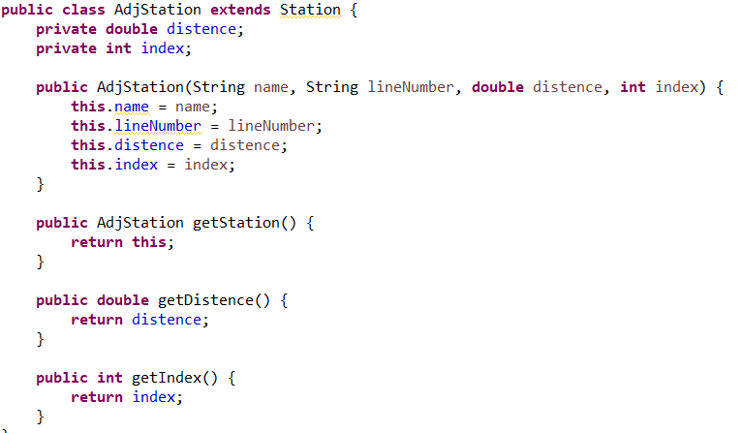
AdjStation.class
이 클래스는 앞에 만들었던 Station 객체와 연결된 역을 표현하기 위한 클래스이다.
앞에 Station 클래스와는 다르게 Station 객체와의 거리를 넣을 수 있게 되어있다.
index 변수는 이 역에 해당되는 Station 객체의 인덱스를 표현한다.

Slide 7
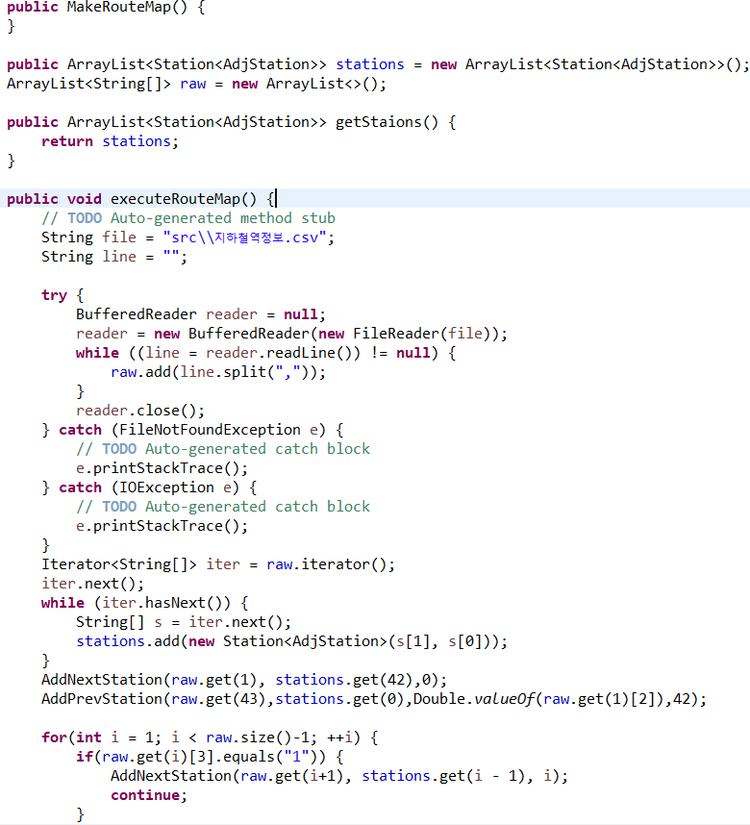
MakeRouteMap.class
MakeRouteMap 클래스는 이름처럼 그래프를 그려서 노선도를 만드는 클래스이다.
csv파일을 읽어서 ArrayList 에 역을 추가한다. 그 역과 이어져 있는 역들을 역 객체 안에 있는 ArrayList 안에 추가해준다.
다른 노선과의 환승은 이름이 같은 역을 가중치를 0으로 한 뒤 연결해서 구현했다.

Slide 8
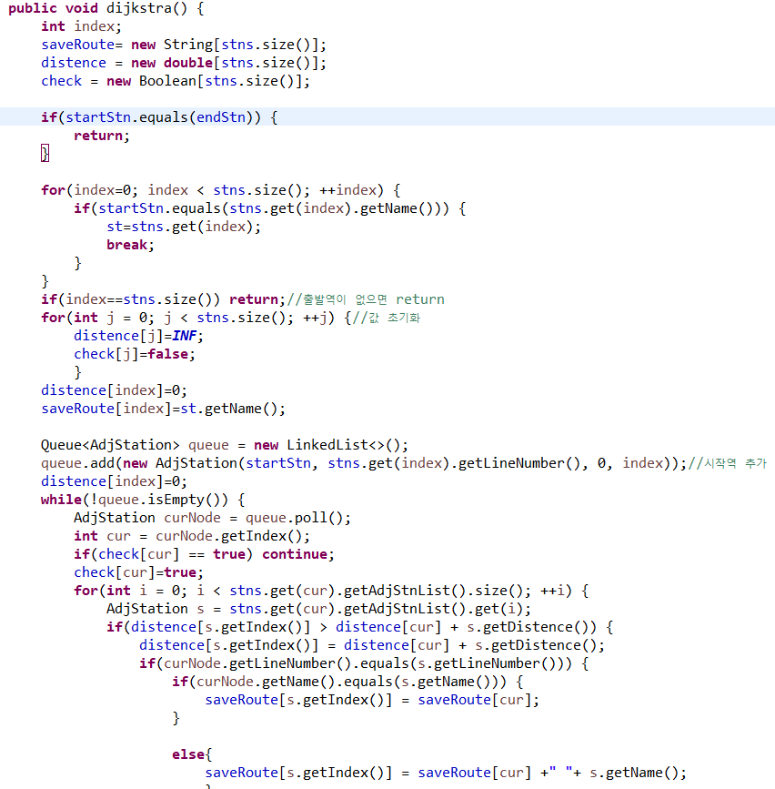
FindShortestPath.class
FindShortestPath
생성자는 출발역과 도착역과 역목록을 받아 저장한다.
dijkstra 메서드는 다익스트라 알고리즘으로 출발역에서 다른 역까지의 최단거리와 경로를 저장한다.
getShortestPath 메서드는 지나가는 역의 개수 크기의 String배열을 만들고 올바르지 못한 결과가 나오는 것을 수정한 뒤 String배열을 반환한다.
getDistence 메서드는 출발역과 도착역간의 거리를 부동소수점 연산의 오차를 수정한 뒤 반환한다.

Slide 9
객체는 MakeRouteMap 클래스에서 ArrayList에 Station 객체를 넣고 그 Station 객체 안에 있는 ArrayList에 인접한 역을 의미하는 AdjStation 객체가 들어있다
FindShortestPath 클래스에서 위 객체들을 이용해 최단 거리와 경로를 찾고 결과를 돌려준다.
자료구조는 ArrayList로 인접리스트를 구현해서 그래프 자료구조를 만들었다. 그 그래프를 활용해서 최단 거리와 경로를 찾았다.

Slide 10
힘들었던 점
차상국:
어떻게 구현해야 할지 몰라서 수업 시간으로 몇 차시를 허비해서 시간이 얼마 없어서 시간내에 맞추는 것이 힘들었다.
어떤 식으로 역과 인접해 있는 역을 연결해야 할지 몰랐었는데 그 방법을 생각하는 것이 힘들었다. 특히 환승을 구현 하는 방법이 생각나지 않아서 제일 오랫동안 속을 썩혔다.
박지형
평소에 개발을 할 때는 자료구조 같은것은 생각하지 않고 개발을 했었는데 막상 자료구조를 넣어서 주제를 고르려고 하니 어려웠던 것 같다.
프로젝트 환경 및 파일 소스의 Charset을 서로 맞추지 않고 개발을 진행해서 지하철 노선도 정보가 들어 있는 csv 파일의 한글 데이터를 JAVA 코드에서 읽을 때 텍스트가 깨져서 지하철역 이름 비교가 정상적으로 이루어 지지 않는 문제가 발생해서 힘들었다.

